Slide 1
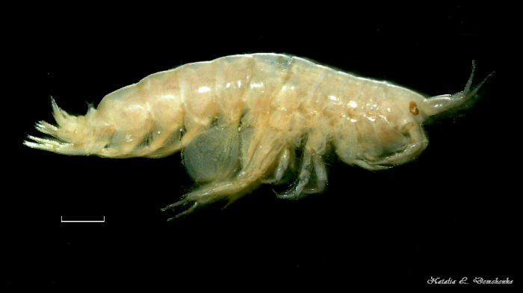
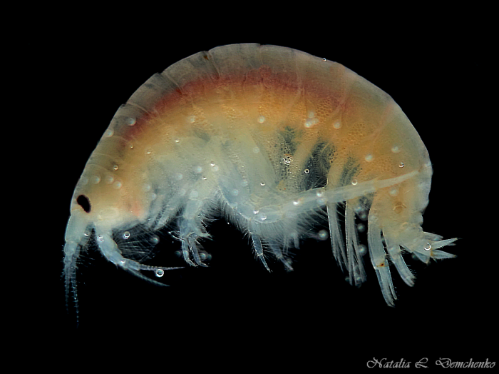
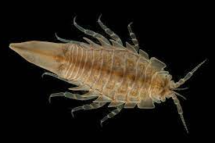
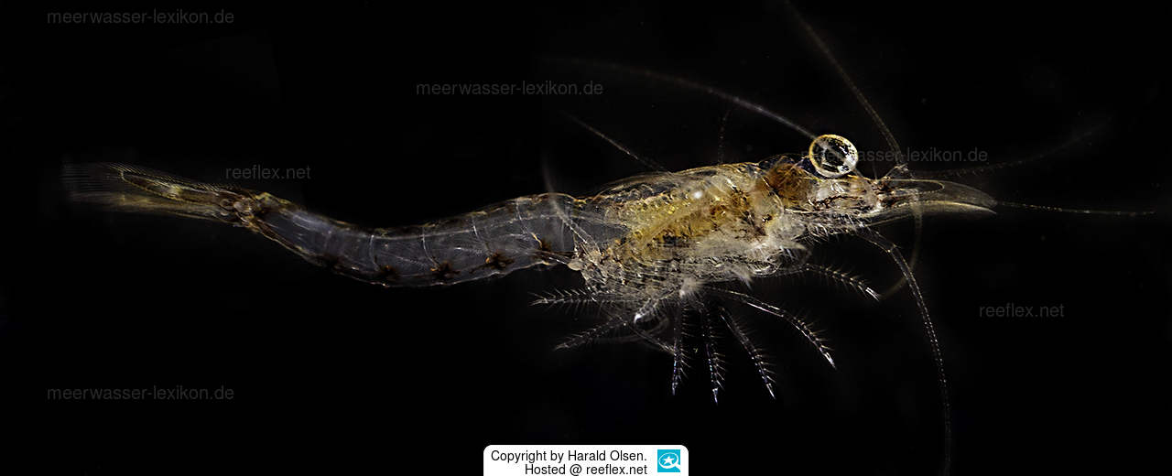
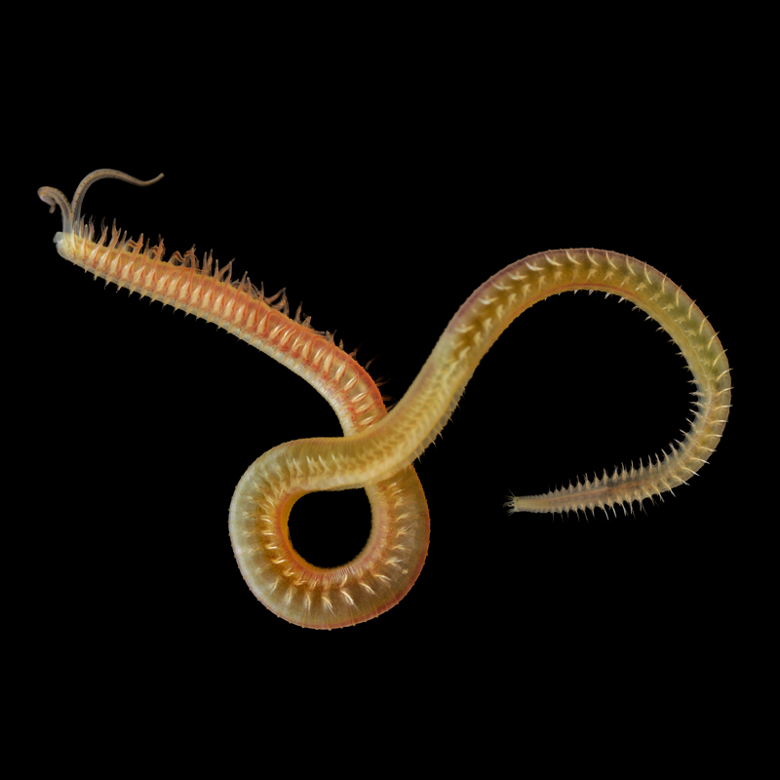
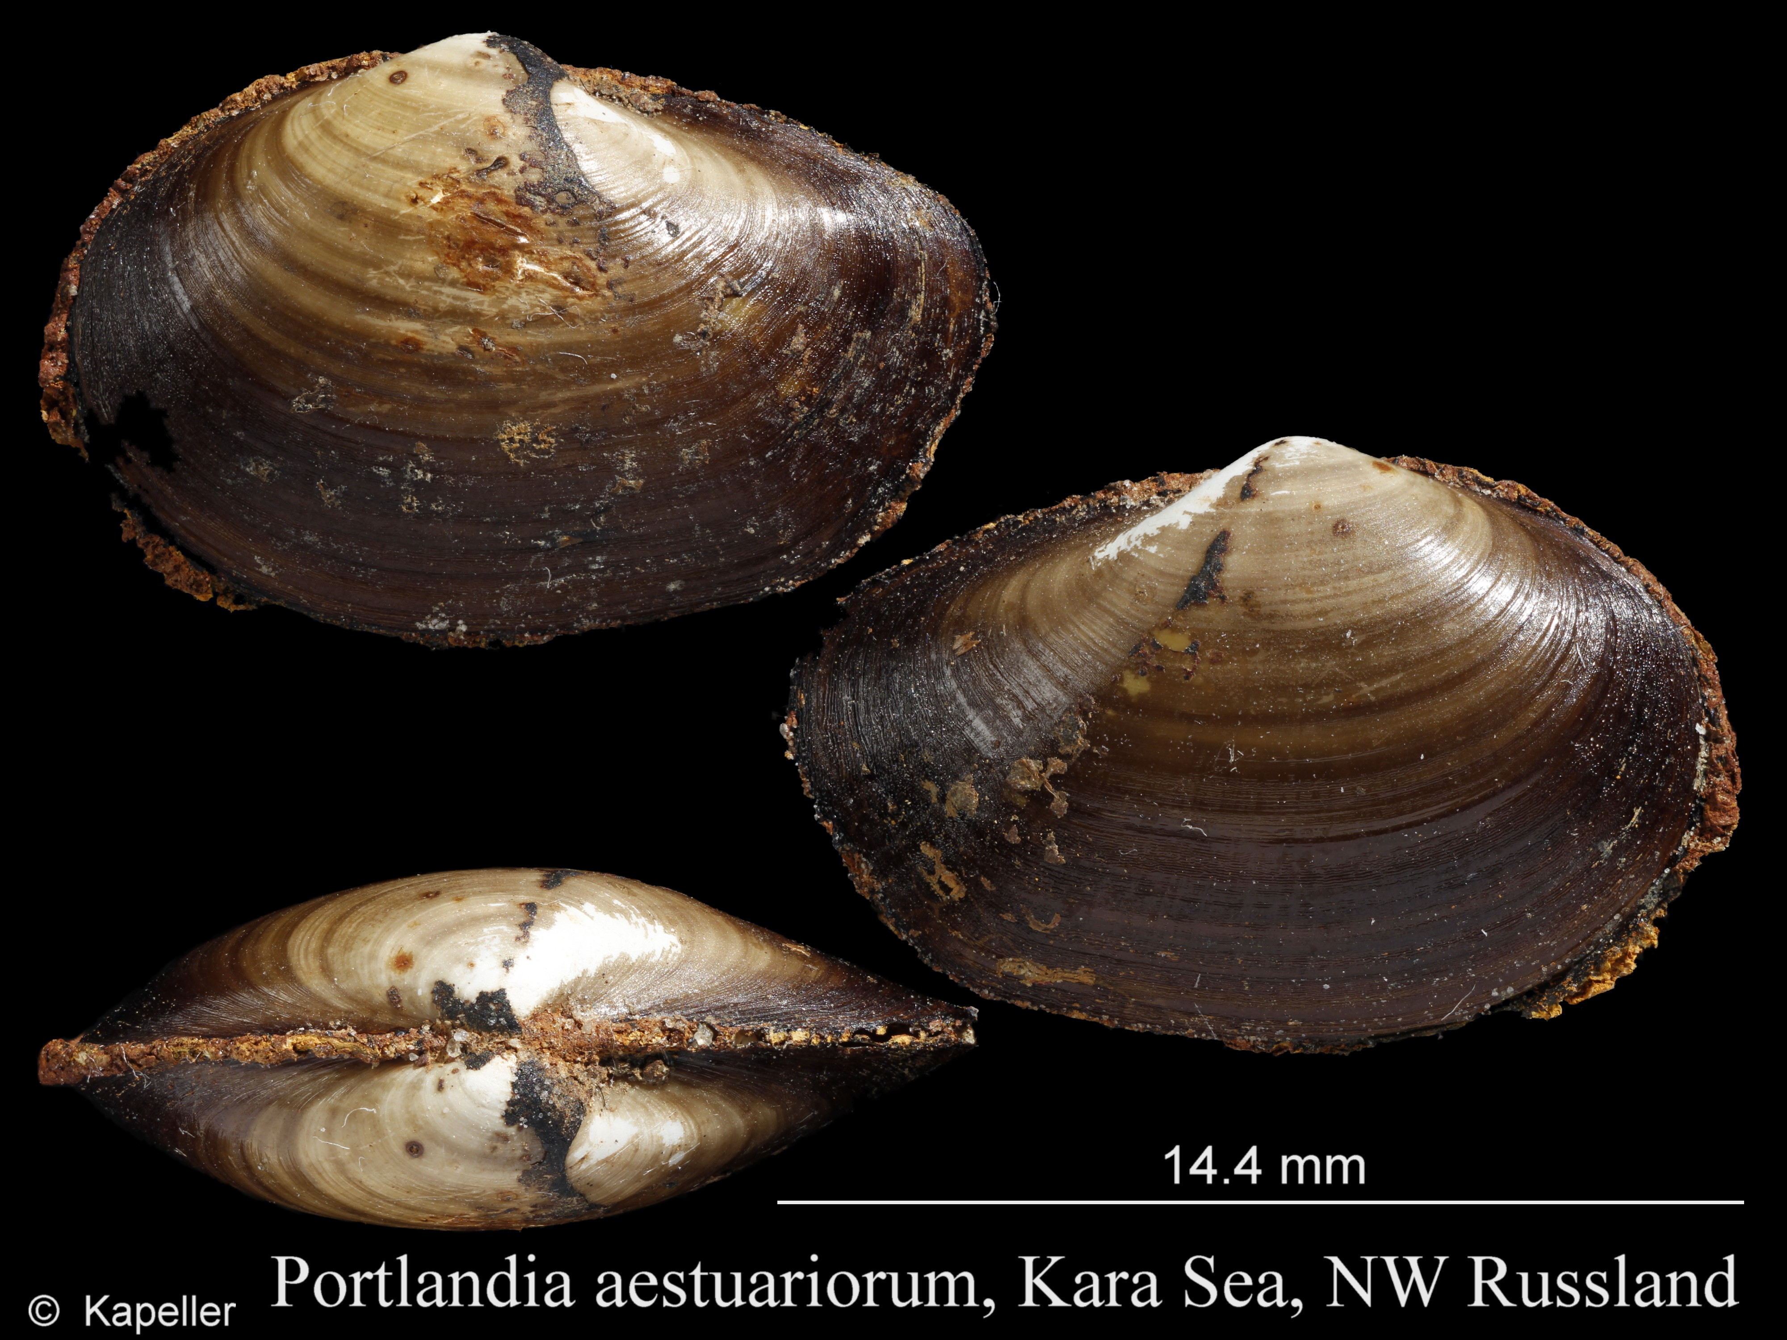
A
B
https://images.marinespecies.org/thumbs/65073_pontoporeia-cf-femorata.png?w=700
https://images.marinespecies.org/thumbs/80851_monoporeia-cf-affinis.png?w=700
C
D
https://encrypted-tbn0.gstatic.com/images?q=tbn:ANd9GcSeU9qLJNAcx34f3KHO62hcag1xmUIgrVqnCpCgoi6xMhTrAsaSzF1V63NETaQR5pG_fwQ&usqp=CAU
https://www.meerwasser-lexikon.de/imgHaupt/49299_57f61441b5051.jpg
E
F
https://assets.artdatabanken.se/image/_4/16312_247778_4.jpg
https://rkapeller.eu/bilder/MM/Portlandia_aestuariorum.jpg

Slide 2
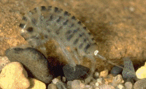
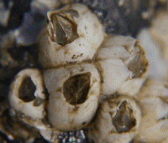
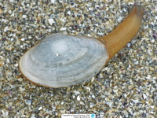
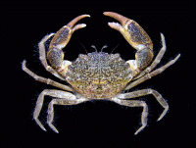
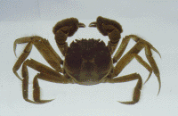
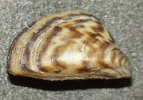
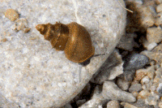
A
B
C
D
E
F
G

Slide 3
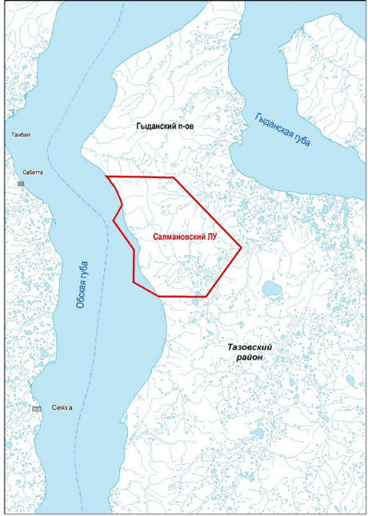
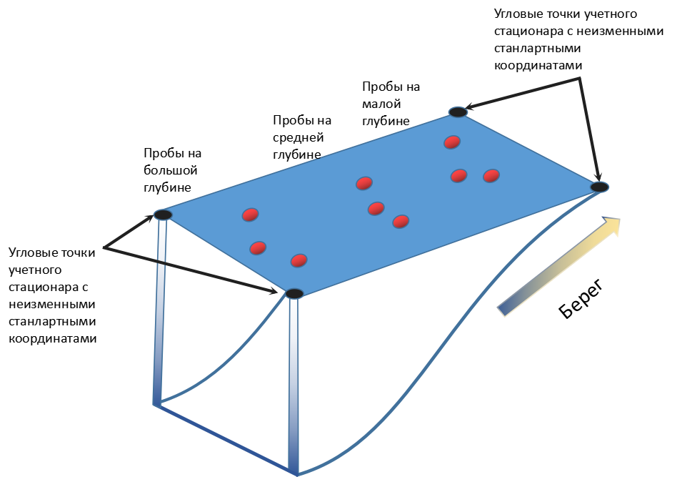
Угловые точки учетного стационара с неизменными станлартными координатами
Пробы на малой глубине
Пробы на средней
глубине
Пробы на большой глубине
Control_3
Impact_3
Угловые точки учетного стационара с неизменными станлартными координатами
Impact_1
Берег
Control_1
«Утренний»
Impact_2
Control_2

